Slide 1
Báo cáo Môn: phát triển phần mềm chuyên nghiệp Đề tài: Hệ thống quản lý quán coffee
GVHD: vũ sơn lâm
Thành viên:
- Hồ ngọc quất
- Lê văn khải
- Nguyễn Văn bình
- Võ quang bình

Slide 2
Nội dụng trình bày
Giới thiệu
Yêu cầu chức năng
Yêu cầu phi chức năng
Mô hình phân tích
Lược đồ cơ sở dữ liệu
Sơ đồ lớp
Sơ đồ triển khai
Đặc tả giao diện màn hình
Kiểm thử phần mềm

Slide 3
Giới thiệu
Sau khi khảo sát hiện trạng thì để phát triển một phầm mềm Quản lý coffee thì cần có những module:
Module đăng nhập tài khoản
Module order
Module pha chế
Module thu ngân
Module quản lý
Module quản lý tài khoản
Module quản lý bàn
Module quản lý kho
Chương trình được xây dựng trên ngôn ngữ csharp : dùng để thiết lập chương trình và xử lý các chức năng. Với sự trợ giúp của phần mềm Microsoft visual studio để xây dựng chương trình và SQL sever có tác dụng quản lý cơ sở dữ liệu trong chương trình.

Slide 4
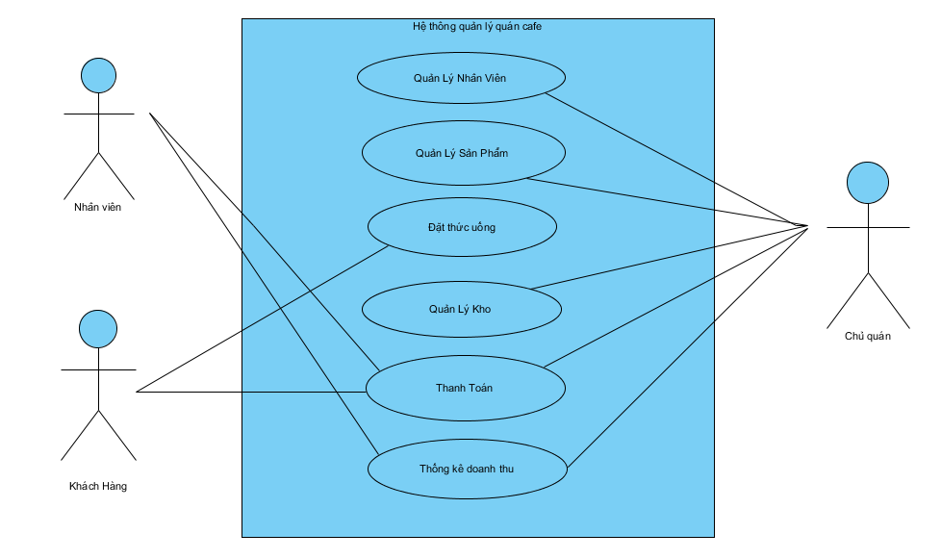
2. Yêu cầu chức năng
1. Sơ đồ use case
a. Use case tổng quát

Slide 5
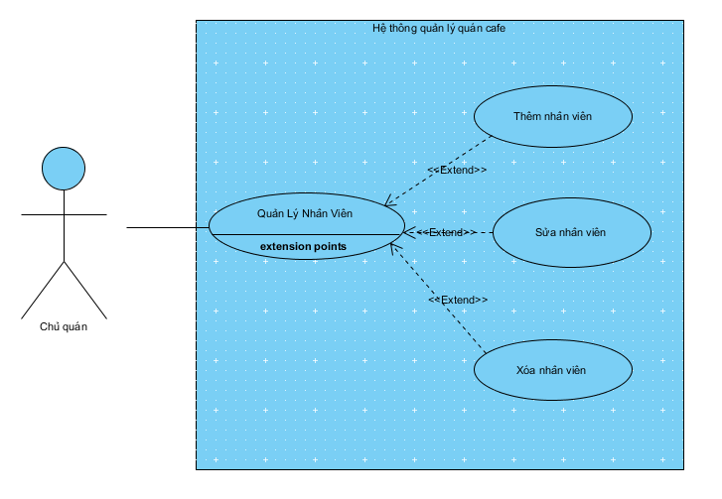
2. Yêu cầu chức năng
1. Sơ đồ use case
b. Use case quản lý nhân viên

Slide 6
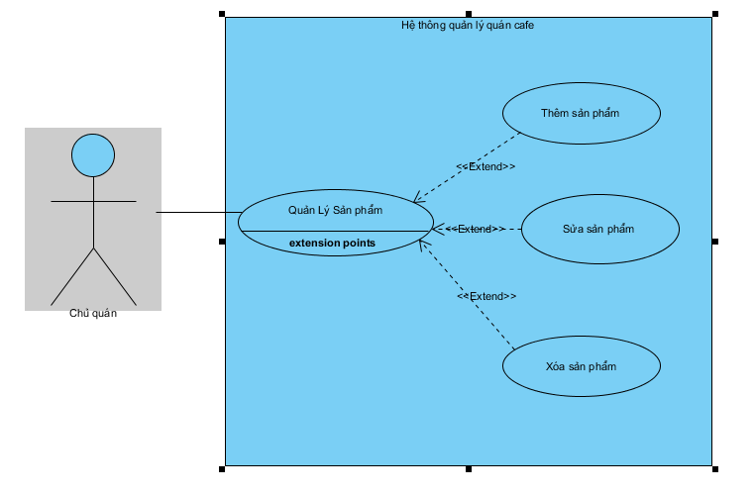
2. Yêu cầu chức năng
1. Sơ đồ use case
c. Use case quản lý sản phẩm

Slide 7
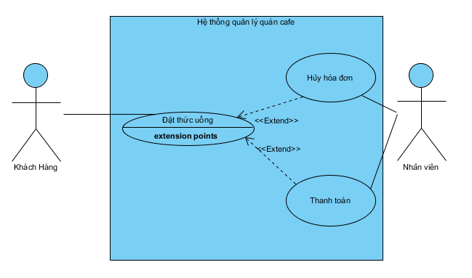
2. Yêu cầu chức năng
1. Sơ đồ use case
d. Use case đặt thức uống

Slide 8
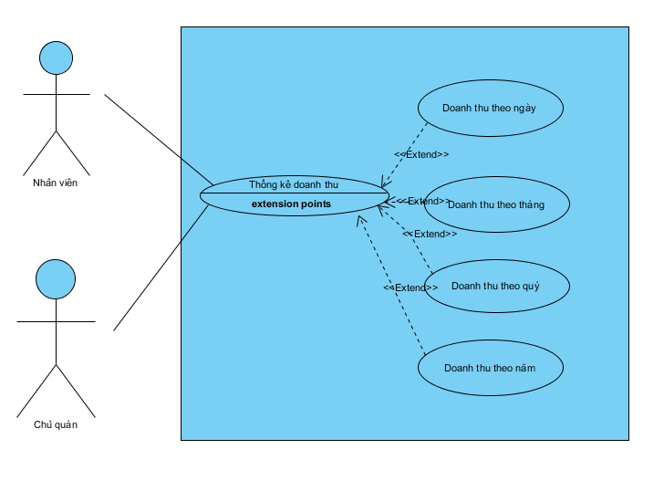
2. Yêu cầu chức năng
1. Sơ đồ use case
e. Use case thống kê doanh thu

Slide 9
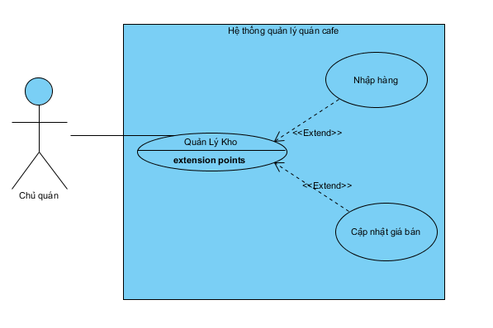
2. Yêu cầu chức năng
1. Sơ đồ use case
f. Use case quản lý kho

Slide 10
2. Yêu cầu chức năng
2. Đặc tả use case
a. Use case quản lý nhân viên
Mã Use case | UC-1.1
Tên Use case | Thêm nhân viên
Tác nhân (Actor) | Chủ quán
Level | User Goal
Mô tả ngắn (Brief) | Chủ quán có thể thêm nhân viên vào hệ thống
Tiền điều kiện | Chủ quán đăng nhập vào tài khoản của mình và nhấn vào chức năng thêm nhân viên
Hậu điều kiện | Thêm nhân viên thành công
Điều kiện kích hoạt use case | Chủ quán thực hiện việc thêm nhân viên

Slide 11
2. Yêu cầu chức năng
2. Đặc tả use case
a. Use case quản lý nhân viên
Luồng sự kiện chính | Chủ quán nhấn vào chức năng thêm nhân viên Điền đầy đủ các trường ( Mã nhân viên,họ tên, CMND, email, tài khoản,mật khẩu) Nhấn nút “Thêm nhân viên” Hiển thị thông báo “Thêm nhân viên thành công”
Luồng sự kiện phụ | Tại bước 2 Chủ quán không điền đầy đủ các trường Nhấn nút “Thêm nhân viên” Hệ thống hiển thị thông báo “Phải điền đầy đủ thông tin” Tại bước 2 Chủ quán điền mã nhân viên đã có trong hệ thống Nhấn nút “Thêm nhân viên” Hệ thống hiển thị thông báo “Mã nhân viên đã có trong hệ thống vui lòng nhập tài khoản khác”

Slide 12
2. Yêu cầu chức năng
2. Đặc tả use case
a. Use case quản lý nhân viên
Mã Use case | UC-1.2
Tên Use case | Sửa nhân viên
Tác nhân (Actor) | Chủ quán
Level | User Goal
Mô tả ngắn (Brief) | Chủ quán có thể sửa nhân viên trong hệ thống
Tiền điều kiện | Chủ quán đăng nhập vào tài khoản của mình và nhấn vào chức năng quản lý nhân viên
Hậu điều kiện | Sửa nhân viên thành công
Điều kiện kích hoạt use case | Chủ quán thực hiện việc sửa nhân viên

Slide 13
2. Yêu cầu chức năng
2. Đặc tả use case
a. Use case quản lý nhân viên
Luồng sự kiện chính | 1. Chủ quán nhấn vào nhân viên cần sửa 2. Điền đầy đủ các trường (Mã nhân viên,họ tên, CMND, email, tài khoản,mật khẩu) 3. Nhấn nút “Sửa nhân viên” 4. Hiển thị thông báo “Sửa nhân viên thành công”
Luồng sự kiện phụ | Tại bước 2 Chủ quán không điền đầy đủ các trường Nhấn nút “Sửa nhân viên” Hệ thống hiển thị thông báo “Phải điền đầy đủ thông tin” Tại bước 2 Chủ quán điền mã nhân viên đã có trong hệ thống Nhấn nút “Sửa nhân viên” Hệ thống hiển thị thông báo “Mã nhân viên đã có trong hệ thống vui lòng nhập tài khoản khác”

Slide 14
2. Yêu cầu chức năng
2. Đặc tả use case
a. Use case quản lý nhân viên
Mã Use case | UC-1.3
Tên Use case | Xóa nhân viên
Tác nhân (Actor) | Chủ quán
Level | User Goal
Mô tả ngắn (Brief) | Chủ quán có thể xóa nhân viên trong hệ thống
Tiền điều kiện | Chủ quán đăng nhập vào tài khoản của mình và nhấn vào chức năng quản lý nhân viên
Hậu điều kiện | Xóa nhân viên thành công
Điều kiện kích hoạt use case | Chủ quán thực hiện việc xóa nhân viên

Slide 15
2. Yêu cầu chức năng
2. Đặc tả use case
a. Use case quản lý nhân viên
Luồng sự kiện chính | Chủ quán nhấn vào nhân viên cần xóa Nhấn nút xóa nhân viên Hiển thị thông báo “Xóa nhân viên thành công”
Luồng sự kiện phụ

Slide 16
2. Yêu cầu chức năng
2. Đặc tả use case
b. Use case quản lý sản phẩm
Mã Use case | UC-02
Tên Use case | Sửa sản phẩm
Tác nhân (Actor) | Chủ quán
Level | User goal
Mô tả ngắn (Brief) | Chủ quán có thể sửa thông tin sản phẩm theo nội dung: Tên sản phẩm, hình ảnh, giá thành, tạo giảm giá.
Tiền điều kiện | Phải đăng nhập tài khoản chủ quán trước khi xem doanh sách sản phẩm cần sửa.
Hậu điều kiện | Hệ thống cập nhật thông tin sản phẩm cần sửa
Điều kiện kích hoạt use case | Chủ quán thực hiện việc sửa thông tin sản phẩm

Slide 17
2. Yêu cầu chức năng
2. Đặc tả use case
b. Use case quản lý sản phẩm
Luồng sự kiện chính | Chủ quán nhấn vào danh mục: “Sửa sản phầm”. Hiển thị màn hình giao diện :“Sửa sản phẩm”. Chủ quán chỉnh sửa thông tin: Tên sản phẩm. Hình ảnh. Giá thành. Tạo giảm giá. Mô tả ngắn về sản phẩm(nếu có). 3. Hệ thống cập nhật thông tin của chủ quán thông qua nút :“Lưu”. Hiển thị thông báo :“Sửa sản phẩm thành công”.
Luồng sự kiện phụ | Tại bước 2: Chủ quán điền thiếu thông tin vào các trường cần sửa. Hệ thống hiện thông báo “Vui lòng nhập đầy đủ các trường chưa nhập”.

Slide 18
2. Yêu cầu chức năng
2. Đặc tả use case
c. Use case đặt thức uống
Mã Use case | UC-3.1
Tên Use case | Chọn món
Tác nhân (Actor) | Nhân viên order
Level | User Goal
Mô tả ngắn (Brief) | Nhân viên order có thể thêm món mà khách yêu cầu.
Tiền điều kiện | Nhân viên order phải đăng nhập vào hệ thống.
Hậu điều kiện | - Đặt món thành công - Gửi được phiếu yêu cầu của khách hàng cho pha chế và thu ngân.
Điều kiện kích hoạt use case | Khách hàng yêu cầu gọi món.

Slide 19
2. Yêu cầu chức năng
2. Đặc tả use case
c. Use case đặt thức uống
Luồng sự kiện chính | 1. Hiển thị các thực đơn của quán. 2. Nhân viên order chọn món theo yêu cầu khách hàng. 3. Nhấn nút hoàn thành 4. Hệ thống gửi phiếu yêu cầu đến pha chế và thu ngân.
Luồng sự kiện phụ | Tại bước 2: - Không có món theo yêu cầu của khách hàng. => Yêu cầu khách hàng chọn món khác.

Slide 20
2. Yêu cầu chức năng
2. Đặc tả use case
d. Use case thanh toán
Mã Use case | UC-3.2
Tên Use case | Thanh toán
Tác nhân (Actor) | Nhân viên thu ngân
Level | User Goal
Mô tả ngắn (Brief) | Nhân viên thu ngân có thể thanh toán và in được hóa đơn thanh toán của khách hàng.
Tiền điều kiện | Nhân viên thanh toán phải đăng nhập vào hệ thống.
Hậu điều kiện | In được hóa đơn thanh toán của khách hàng.
Điều kiện kích hoạt use case | Nhận được yêu cầu thanh toán cho khách hàng từ nhân viên order.

Slide 21
2. Yêu cầu chức năng
2. Đặc tả use case
d. Use case thanh toán
Luồng sự kiện chính | 1. Chọn bàn cần thanh toán. 2. Nhấn nút thanh toán. 3. Cập nhật thông tin bàn, trạng thái bàn vào cơ sở dữ liệu. 4. Hóa đơn thanh toán được in thành công.
Luồng sự kiện phụ | Tại bước 1: - Không chọn bàn thanh toán. => Thông báo “Vui lòng chọn bàn cần thanh toán” Tại bước 3: - Hết giấy in. => Bỏ giấy in vào máy

Slide 22
2. Yêu cầu chức năng
2. Đặc tả use case
e. Use case hủy hóa đơn
Mã Use case | UC-3.3
Tên Use case | Hủy hóa đơn
Tác nhân (Actor) | Nhân viên thu ngân
Level | User Goal
Mô tả ngắn (Brief) | Nhân viên thu ngân có thể hủy hóa đơn thanh toán của khách hàng.
Tiền điều kiện | Nhân viên thu ngân phải đăng nhập vào hệ thống.
Hậu điều kiện | Hủy thành công hóa đơn mà nhân viên thu ngân yêu cầu .
Điều kiện kích hoạt use case | Nhận được yêu cầu hủy hóa đơn cho khách hàng từ nhân viên order.

Slide 23
2. Yêu cầu chức năng
2. Đặc tả use case
e. Use case hủy hóa đơn
Luồng sự kiện chính | 1. Chọn bàn cần hủy hóa đơn. 2. Nhấn nút Hủy hóa đơn. 3. Hủy hóa đơn thành công
Luồng sự kiện phụ | Tại bước 2 Khi nhân viên nhấn nút hủy hóa đơn hệ thống sẽ hiện thị dòng chữ “bạn có chắc chắn muốn hủy hóa đơn” (Yes , No ) Nhấn nút Yes hệ thống sẽ hủy hóa đơn Nhấn nút No hệ thống sẽ quay lại hiện trạng ban đầu .

Slide 24
2. Yêu cầu chức năng
2. Đặc tả use case
f. Use case thống kê doanh thu
Mã Use case | UC-04
Tên Use case | Thống kê doanh thu
Tác nhân (Actor) | Người quản lý
Level | User Goal
Mô tả ngắn (Brief) | Người quản lý có thể thống kê doanh thu của quản .
Tiền điều kiện | Người quản lý phải đăng nhập vào hệ thống.
Hậu điều kiện | Doanh thu của quán sẽ được thống kê theo yêu cầu của người sử dụng hệ thống .
Điều kiện kích hoạt use case | Nhận được yêu cầu thống kê doanh thu từ người quán lý .

Slide 25
2. Yêu cầu chức năng
2. Đặc tả use case
f. Use case thống kê doanh thu
Luồng sự kiện chính | 1. Người quản lý chọn chức năng thống kê 2. Hệ thống yêu cầu chọn hình thức thống kê 3. Người quản lý chọn hình thức thống kê ( tháng , quí , thời điểm hiện tại . ) 4. Hệ thống hiển thị bảng thống kê doanh thu . 5. Hệ thống hỏi người quản lý có muốn in bản thống kê hay không . 6. Người quản lý yêu cầu in bảng thống kê . 7. Hệ thống in bảng thống kê cho người quản lý .
Luồng sự kiện phụ | Tại bước 6: - Người quản lý không in bảng thống kê .

Slide 26
2. Yêu cầu chức năng
2. Đặc tả use case
g. Use case quản lý kho
Mã Use case | UC-5.1
Tên Use case | Nhập hàng
Tác nhân (Actor) | Chủ quán
Level | User Goal
Mô tả ngắn (Brief) | Chủ quán thêm mới các mặt hàng mới vào kho
Tiền điều kiện | Chủ quán đã có tài khoản đăng nhập vào hệ thống
Hậu điều kiện | Thêm thành công, và hiển thị các mặt hàng xuống datagridview.
Điều kiện kích hoạt use case | Chủ quán thêm mới sản phẩm vào kho

Slide 27
2. Yêu cầu chức năng
2. Đặc tả use case
g. Use case quản lý kho
Luồng sự kiện chính | Chủ quán chọn chức năng nhập hàng. Hiển thị giao diện nhập thông tin mặt hàng. Nhập thông tin mặt hàng Mã hàng (Tự tăng) Tên hàng Số lượng Giá bán Thành tiền 4. Ấn nút thêm
Luồng sự kiện phụ | Tại bước 3: Nhập kí tự kiểu text, hệ thống hiển thị thông báo “Nhập sai định dạng”. Nhập thiếu thông tin, hệ thống hiển thị thông báo “Vui lòng nhập đầy đủ thông tin”.

Slide 28
3. Yêu cầu phi chức năng
a. Môi trường
Hệ thống hoạt động được trên hệ điều hành window 7 trở lên.
Hệ thống hoạt động được trên hệ điều hành android 5.0 trở lên.
Chạy được trên các trình duyệt như: coccoc,chorme,firefox,…
b. Hiệu xuất
Chức năng tìm kiếm phải trả về kết quả không quá 2 giây.
Quá trình load ứng dụng không quá 15 giây.

Slide 29
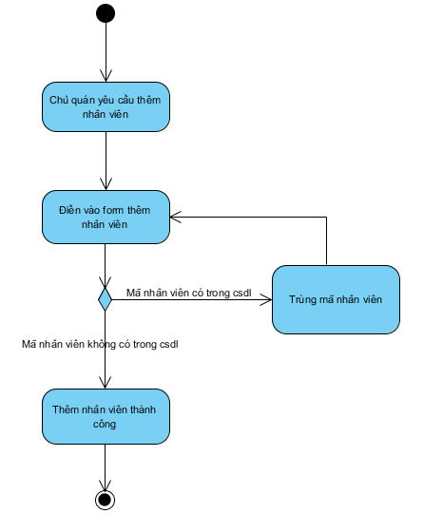
4. Mô hình phân tích
1. Activiti diagram
a. Thêm nhân viên

Slide 30
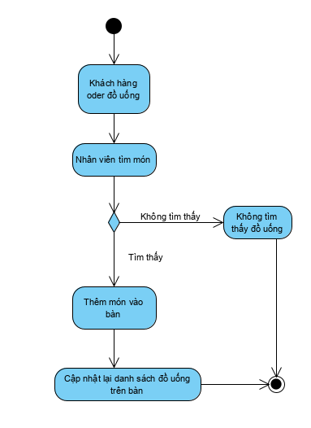
4. Mô hình phân tích
1. Activiti diagram
b. Đặt món

Slide 31
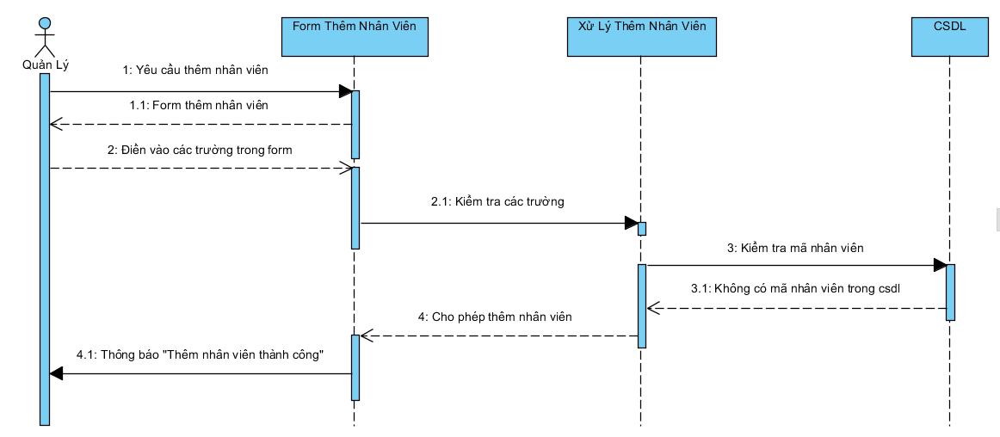
4. Mô hình phân tích
2. Sequences diagram
a. Thêm nhân viên

Slide 32
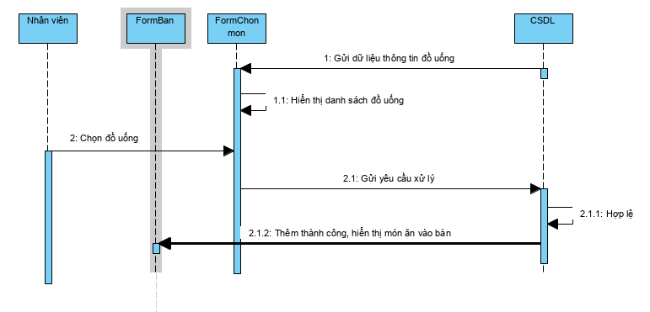
4. Mô hình phân tích
2. Sequences diagram
b. Đặt món

Slide 33
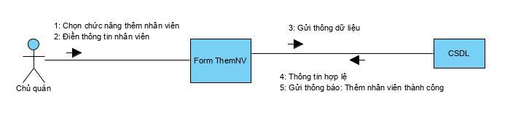
4. Mô hình phân tích
3. Collaboration diagrams
a. Thêm nhân viên

Slide 34
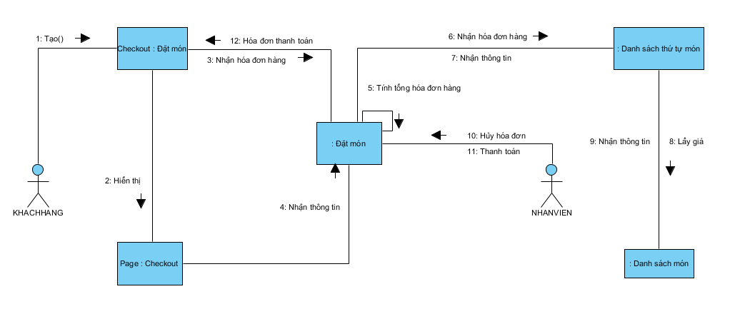
4. Mô hình phân tích
3. Collaboration diagrams
b. Đặt món

Slide 35
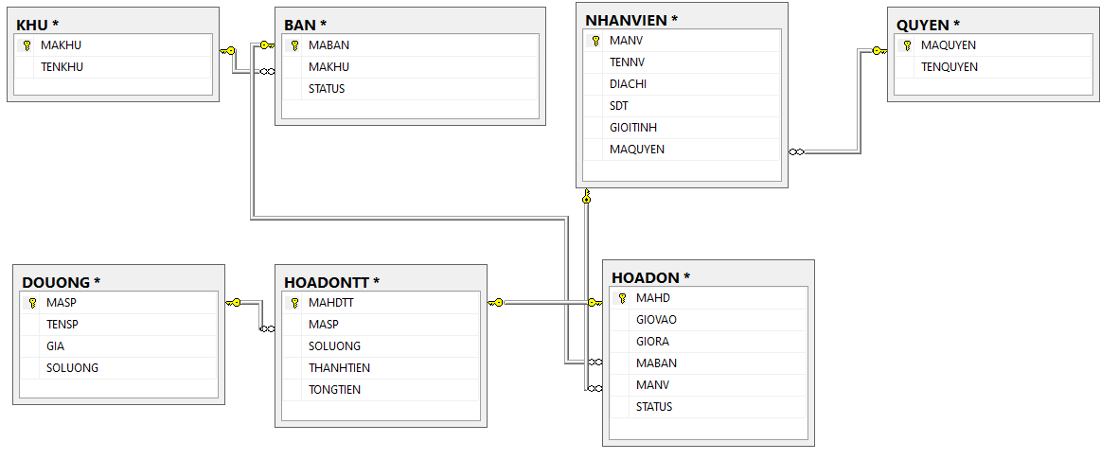
5. lược đồ cơ sở dữ liệu

Slide 36
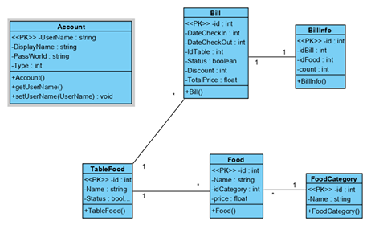
6. Sơ đồ lớp

Slide 37
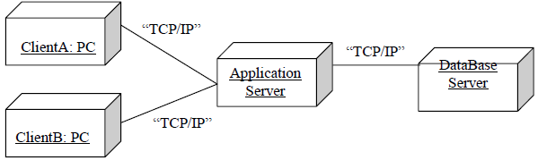
7. Sơ đồ triển khải

Slide 38
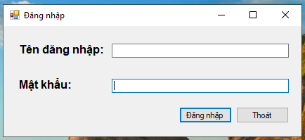
8. đặc tả giao diện màn hình
a. Màn hình đăng nhập

Slide 39
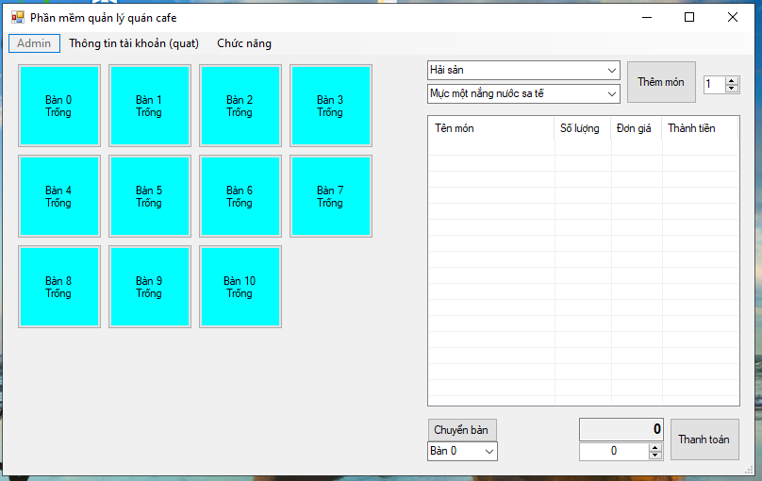
8. đặc tả giao diện màn hình
b. Màn hình trang chủ

Slide 40
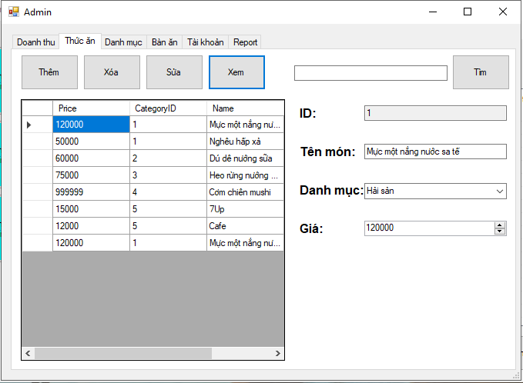
8. đặc tả giao diện màn hình
c. Màn hình quản lý sản phẩm

Slide 41
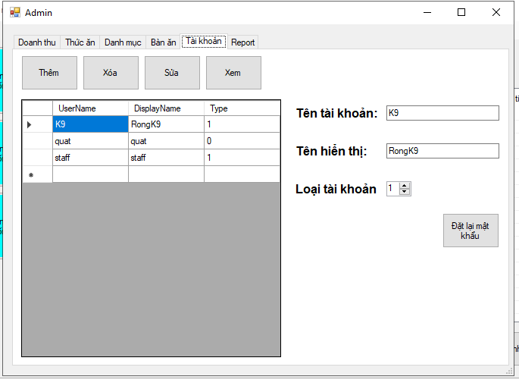
8. đặc tả giao diện màn hình
d. Màn hình quản lý tài khoản

Slide 42
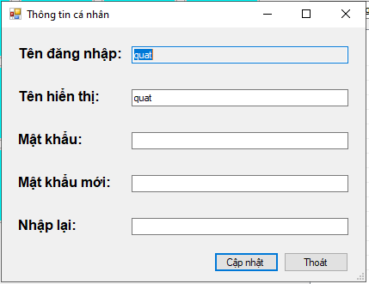
8. đặc tả giao diện màn hình
e. Màn hình thông tin cá nhân

Slide 43
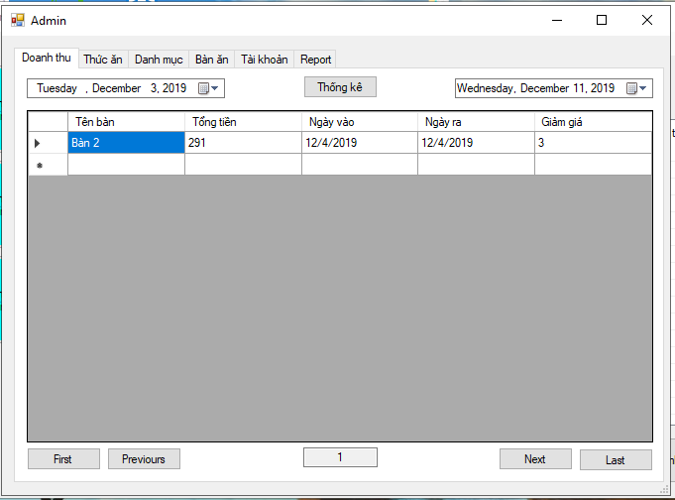
8. đặc tả giao diện màn hình
f. Màn hình doanh thu

Slide 44
9. kiểm thử phần mềm
Test case chức năng đăng nhập
Mã yêu cầu REQ_ID | Mã testcase TC_ID | Test content
 |  | Chức năng Feature | Tiêu đề Title | Điều kiện test Test precondition | Các bước test Test procedure | Kết quả mong đợi Expected result | Kết quả test
UC 1.1 | TC_01 | Đăng nhập tài khoản | Đăng nhập | Khi nhân viên và quản lý đăng nhập vào hệ thống | Hiển thị form đăng nhập. Nhập tên đăng nhập và mật khẩu đúng với cơ sở dữ liệu. Nhấn nút “Đăng nhập”. | Đăng nhập thành công chuyển đến form “Main coffee”. | pass

Slide 45
9. kiểm thử phần mềm
Test case chức năng đăng nhập
UC 1.2 | TC_02 | Đăng nhập tài khoản | Đăng nhập | Khi nhân viên và quản lý đăng nhập vào hệ thống | Hiển thị form đăng nhập. Nhập tên đăng nhập và mật khẩu không trùng với cơ sở dữ liệu. Nhấn nút “Đăng nhập”. | Đăng nhập không thành công. Hiển thị thông báo “Sai tên tài khoản hoặc mật khẩu”. | fail
UC 1.3 | TC_03 | Đăng nhập tài khoản | Đăng nhập | Khi nhân viên và quản lý đăng nhập vào hệ thống | Hiển thị form đăng nhập. Không nhập tên đăng nhập và mật khẩu. Nhấn nút “Đăng nhập”. | Đăng nhập không thành công. Hiển thị thông báo “Vui lòng điền thông tin”. | fail

Slide 46
9. kiểm thử phần mềm
Test case chức năng thanh toán
Mã yêu cầu REQ_ID | Mã testcase TC_ID | Test content
 |  | Chức năng Feature | Tiêu đề Title | Điều kiện test Test precondition | Các bước test Test procedure | Kết quả mong đợi Expected result | Kết quả test
UC 2.1 | TC_01 | Chức năng thanh toán | Thanh toán | Khi nhân viên nhấn nút “Thanh toán” | Hiển thị form Main coffee. Nhân viên chọn bàn và thêm món vào bàn. Nhấn nút “Thanh toán”. | Hiển thị thông báo tổng tiền khách hàng cần trả. | pass

Slide 47
9. kiểm thử phần mềm
Test case chức năng thanh toán
UC 2.2 | TC_02 | Chức năng thanh toán | Thanh toán | Khi nhân viên nhấn nút “Thanh toán” | Hiển thị form Main coffee. Nhân viên không chọn bàn. Nhấn nút “Thanh toán”. | Hiển thị thông báo “Hãy chọn bàn”. | fail
UC 2.3 | TC_03 | Chức năng thanh toán | Thanh toán | Khi nhân viên nhấn nút “Thanh toán” | Hiển thị form Main coffee. Nhân viên chọn bàn nhưng chưa thêm món vào bàn. Nhấn nút “Thanh toán” | Hiển thị thông báo “Bàn này chưa có món” | fail

Slide 48
9. kiểm thử phần mềm
Test case chức năng quản lý tài khoản
Mã yêu cầu REQ_ID | Mã testcase TC_ID | Test content
 |  | Chức năng Feature | Tiêu đề Title | Điều kiện test Test precondition | Các bước test Test procedure | Kết quả mong đợi Expected result | Kết quả test
UC 3.1 | TC_01 | Chức năng thêm tài khoản | Tài khoản | Khi người quản lý muốn thêm tài khoản | Hiển thị form Tài khoản. Nhập tên tài khoản, tên hiển thị và loại tài khoản. Nhấn nút “Thêm”. | Hiển thị thông báo “Thêm thành công”. | pass

Slide 49
9. kiểm thử phần mềm
Test case chức năng quản lý tài khoản
UC 3.1 | TC_02 | Chức năng thêm tài khoản | Tài khoản | Khi người quản lý muốn thêm tài khoản | Hiển thị form Tài khoản. Không nhập tên tài khoản, tên hiển thị và loại tài khoản. Nhấn nút “Thêm”. | Hiển thị thông báo “Bạn phải nhập đầy đủ thông tin”. | fail
UC 3.1 | TC_03 | Chức năng xóa tài khoản | Tài khoản | Khi người quản lý muốn xóa tài khoản | Hiển thị form Tài khoản. Chọn tài khoản muốn xóa. Nhấn nút “Xóa”. | Hiển thị thông báo “Xóa tài khoản thành công” | pass
UC 3.1 | TC_04 | Chức năng sửa tài khoản | Tài khoản | Khi người quản lý muốn sửa tài khoản | Hiển thị form Tài khoản. Chọn tài khoản cần sửa. Nhấn nút “Sửa”. | Hiển thị thông báo “Cập nhật tài khoản thành công”. | pass

Slide 50


